Slide 2
Energia, Cinemática, Força e Ondas
PROF. Dr. NIVALDO ZAFALON JUNIOR

Slide 3

Graduação em Tecnologia em Saúde (FATEC-SO), em Física (IFGW), mestrado e doutorado em Engenharia Elétrica (FEEC - UNICAMP). Atualmente é professor da FIAP. Atuação em Biofísica, propagação elétrica em membranas celulares, estimulação elétrica, desenvolvimento de projetos baseados em microcontroladores e eletrônica para sistemas embarcados.
PROF. Dr. NIVALDO ZAFALON Jr.
nivaldex@gmail.com

Slide 4
Força:
* Terceira Lei de Newton.

Slide 5
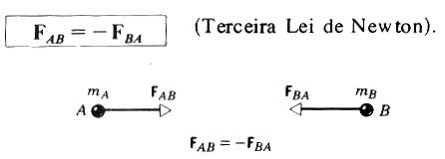
A terceira Lei de Newton
As forças aparecem aos pares, se um martelo exerce uma força sobre um prego o prego também exerce uma força sobre o martelo, porém, a força exercida pelo prego tem as seguintes características:
a) Age no martelo;
b) Tem o mesmo módulo ou intensidade;
c) Possui sentido oposto.
Esta é a terceira lei de Newton, conhecida como Lei da Ação e Reação:
“Quando dois corpos A e B interagem, se A aplica sobre B uma força, esse último corpo aplicará sobre A uma outra força de mesma intensidade, mesma direção e sentido contrário.”
Graficamente:

Slide 6
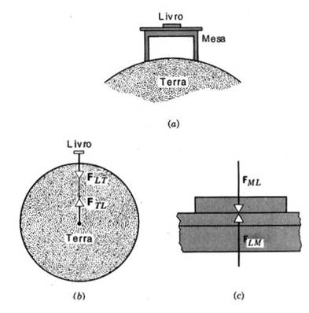
Livro em repouso sobre a terra:

Slide 7
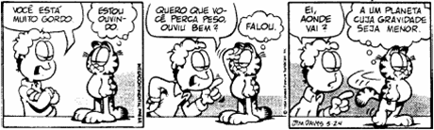
Força peso: O peso corresponde a força gravitacional exercida pela terra sobre um corpo. Seus atributos são:
a) Aponta em direção ao centro de massa da terra e tem origem no centro de massa do corpo;
b) Tem módulo igual a mg (Segunda lei de Newton) onde g é a aceleração da gravidade, uma grandeza vetorial e m a massa do corpo
m

Slide 8
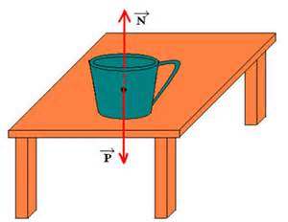
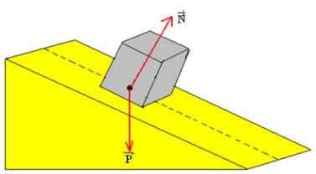
Força normal: Em física, força normal é uma força de reação que a superfície faz em um corpo que esteja em contato com esta. Essa força é normal à superfície. Um corpo qualquer ao entrar em contato com a superfície de outro e a comprimir aplicará uma força nessa superfície e de acordo com a 3ª Lei de Newton haverá uma reação que é exatamente a força normal.
A força é chamada de normal porque é termo utilizado em Física quando há formação de um ângulo de 90° entre duas direções, no caso a direção da superfície e a direção da força, ou seja, a reação é perpendicular à superfície de apoio.
Módulo ou intensidade: igual ao da compressão que a superfície recebe;
Direção: perpendicular à superfície de apoio;
Sentido: do apoio para o corpo.

Slide 9
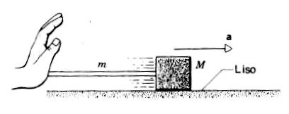
Exercício:
01) Um bloco de massa M igual a 33 kg é empurrado por uma superfície sem atrito por uma vara de massa m igual a 3,2 kg conforme mostra a figura seguinte o bloco é movimentado a partir do repouso por uma distância d de 77 cm em 1,7 s.
a) Identifique todos os pares de ação e reação forças que agem neste problema.

Slide 10
01) Um bloco de massa M igual a 33 kg é empurrado por uma superfície sem atrito por uma vara de massa m igual a 3,2 kg conforme mostra a figura seguinte o bloco é movimentado a partir do repouso por uma distância d de 77 cm em 1,7 s.
b) Que força a mão deve aplicar á vara? a = Δv/ Δt, x – x₀ = v₀t + (1/2)at², f = ma.

Slide 12
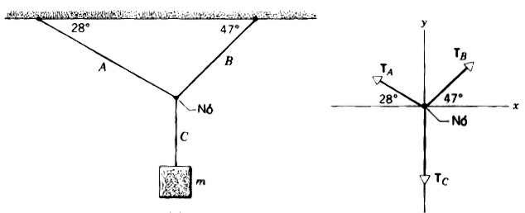
Exercício:
02) A figura seguinte mostra um bloco de massa m de 15 kg pendurado por três cordas, quais são as tensões nas três cordas? P = mg.

Slide 13
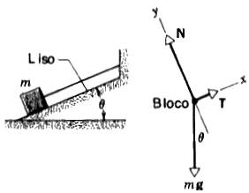
Exercício:
03) A figura seguinte mostra um bloco de massa m de 15 kg preso por uma corda por uma corda sobre um plano sem atrito que faz um ângulo de 27⁰ com a horizontal. Qual a tensão na corda? Qual a força que o plano exerce sobre o bloco? P = mg.

Slide 14
Exercício:
04) Suponha que a corda que segura o bloco do problema anterior tenha sido cortada. Com que aceleração o bloco se moverá?

Slide 15
Fim

Slide 16
HALLIDAY, David; RESNICK, Robert; WALKER, Jearl. Fundamentos de Física: gravitação, ondas e termodinâmica. Vol 2. Rio de Janeiro: LTC, 2006. CAP. 5

Slide 17
Copyright © 2025 Prof. Dr. Nivaldo Zafalon Junior
Todos direitos reservados. Reprodução ou divulgação total ou parcial deste documento é expressamente proíbido sem o consentimento formal, por escrito, do Professor (autor).

